Slide 1
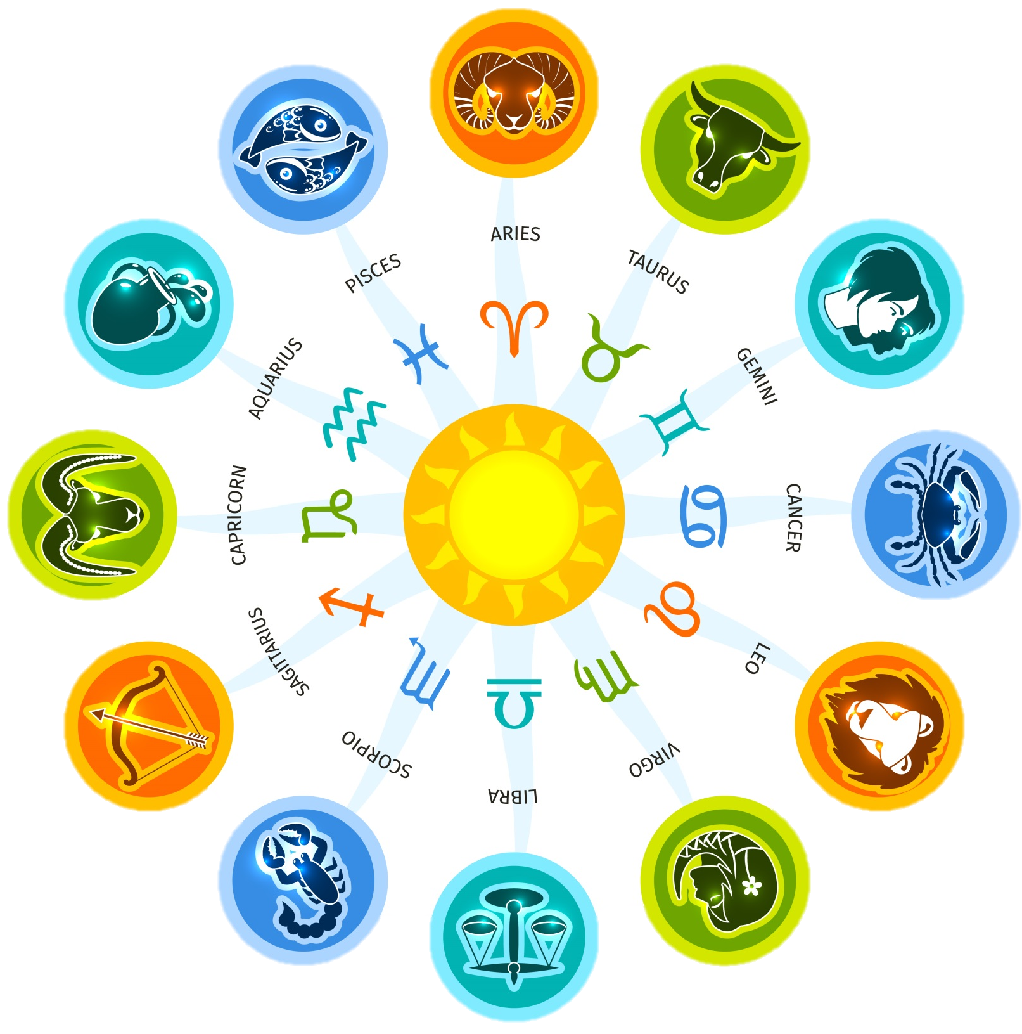
МЫ

Slide 2
